Slide 1
«Табиғатты қолдану экономикасы» курсының негізгі ұғымдары
Табиғатты тиімді қолдану мен қоршаған ортаны қорғаудың экономикалық механизмі

Slide 2
Глобальды экологиялық проблемалады шешудің механизмдеріне жатады:
Қоршаған ортаны қорғау және табиғатты тиімді қолдану шеңберінде тиімді құқықтық база құру.
Экотехнологиялар мен экоқұрылғылар жасау
Жаңа энергия көздерін іздеу, дәстүрлі емес энергия көздерін пайдалану.
Экономикалық механизм.

Slide 3
Қоршаған ортаны улы затпен ластау үшін төленетің кварталдық төлем квота шеңберінде болса, яғни Q_{i} өткен кварталдың қалдық квотасын есептегендегіден аз болса, онда 2-формуламен есептеледі:
П=C_{бақ}/ПДK_{i}*Q_{i}
С _{бақ}-қоршаған ортаға нормативтік мөлшерде зиян тигізгені үшін төленетін төлемдердің базалық ставкасы, теңге/тонна; ПДK_{i} – қоршаған ортаға түскен і-ші ластаушы заттың шектік-рұқсат етілетін концентрациясы, мгр/м³ , мгр/л; Q_{i} – қоршаған ортаға кварталда түскен і-ші ластаушы заттың массасы,тонна

Slide 4
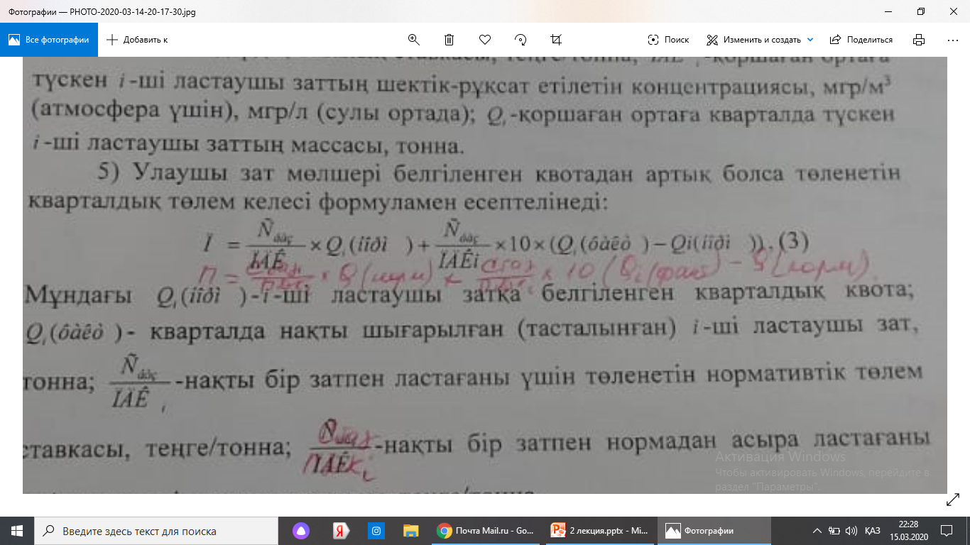
Улаушы зат мөлшері белгіленген квотадан артық төленетін кварталдық төлем келесі формуламен есептелінеді:
Q_{i}(ooqo)-i-ші ластаушы затқа белгіленген кварталдық квота; Q_{i}(oawo)-кварталда нақты шығарылған(тасталған) ш-ші ластаушы зат, тонна; -нақты бір
затпен ластағаны үшін төленетің нормативті төлемдер ставкасы.

Slide 5
Кәсіпорындар экономикалық тұрғыда да, экологиялық тұрғыда данормативтік ластауды және нормадан тыс ластауды төмендетуге тырысу тиіс. Кәсіпорынның ластау көлемі көптеген факторларға, ең алдымен өндірістің технологиясы мен көлеміне тәуелді. Осылайша экологиялық мәселелерді шешу мен экологиялық төлемдерден үнемдеу кәсіпорынның инвестициялық және инновациялық белсенділігіне тікелей байланысты.

